Slide 1
АО «РАЗВИТИЕ»
Отказы ГБЦ и клапанов Cummins QSK50
на самосвалах NTE200
Отчёт технической службы и отдела надёжности
Полюс Магадан · номинал 180 т · контрольная группа 730E-DC
2026 · Конфиденциально · все числа из первичных данных

Slide 2
РЕЗЮМЕ
Резюме: коренная причина и факторы
Коренная причина — системное снижение тепловой защиты в калибровке ЭБУ NTE200 (15 параметров):
TIB 200% vs 100%, отключены триггеры перегрева (масло/ОЖ/наддув/топливо), задержки derate 43–51 с, обороты 2100 vs 1990.
Усугубляющий конструктивный фактор — отсутствие наплавки Stellite на выпускном клапане (исполнение NHL).
Фактор
Вердикт
Основание
Калибровка ЭБУ (TIB + защиты)
Коренная причина
15 параметров ✅
Отсутствие Stellite
Вторичный (конструкция)
письма NHL/Cummins ✅
EGT 567 °C (лимит 520)
Прямое доказательство
DML #82
Систематическая перегрузка
НЕ подтверждена
10/10/20 соблюдается ✅
Марка масла
Не дифференцирует
= 730E (CI-4) ✅
Топливо (сера)
Исключено
Е5, 2–10 мг/кг
АО Развитие • QSK50 / NTE200 • Полюс Магадан • 2026 • Конфиденциально

Slide 3
ЧАСТЬ I
Техническая служба — наблюдаемые факты

Slide 4
ОБЪЕКТ
Парк NTE200 и статус двигателей (ECM)
NTE200: карьерный самосвал 180 т, двигатель Cummins QSK50 MCRS (V16, Tier 2, без DPF/EGR), электропривод GE. Контроль — 730E-DC.
Статус по ECM (38 машин)
Машин
21 из 38 машин (55%) — в отказном или EGT-связанном статусе.
Прошивки ЭБУ AQ60809.07 (23) и .08 (13) сосуществуют в парке.
Макс. обороты по ECM ~2030–2060 (что согласуется с повышенным лимитом 2100 vs 1990 на 730E).
Отказ
10
EGT/связанные
10
Норма
17
Катастрофический (#83)
1
АО Развитие • QSK50 / NTE200 • Полюс Магадан • 2026 • Конфиденциально

Slide 5
РЕМОНТЫ
Реестр отказов ГБЦ / клапанов
Маш
Дата
Наработка, ч
Операция
#51
17.07.2025
~10 783
Замена ГБЦ (трещина → ОЖ в масло)
#58
10.08.2025
~10 702
Клапан/седло + толкатель
#47
11.08 / 07.12.2025
~12 890
Замена ГБЦ (даты расходятся)
#48
23.11 / 17.12.2025
~14 997
Замена ГБЦ
#43
21.01.2026
—
Клапаны + форсунки
#83
~03.2026
2 776
Замена ГБЦ (ранний, «Катастроф.»)
#48 / #58
03.2026
~15 126
Повторные ремонты
#78 / #55 / #69
05.2026
—
Клапаны
Всего ~11 машин / ~13 событий. Прежняя оценка «30 событий / 24+ ед.» не подтверждается.
АО Развитие • QSK50 / NTE200 • Полюс Магадан • 2026 • Конфиденциально

Slide 6
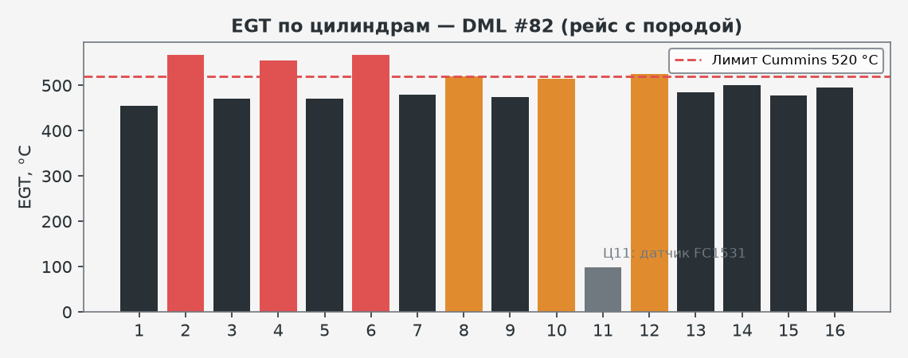
ДИАГНОСТИКА · DML
DML — температуры выхлопа (EGT)
#82, рейс с породой:
• Ц2 и Ц6 = 567 °C при лимите 520 °C (+47).
• Банк B горячее банка A на ~60 °C — дисбаланс корректирующей дозы (TIB).
• Датчик Ц11 ≈ 98 °C (FC1531) — обрыв термопары, индикатор обгоревшего клапана.
• Без нагрузки 287 °C → с нагрузкой 474 °C (рост +187).
АО Развитие • QSK50 / NTE200 • Полюс Магадан • 2026 • Конфиденциально

Slide 7
ДИАГНОСТИКА · ECM
Ошибки ECM (Fault Codes) — флот
FC
Машин
Описание
АКТИВНЫЕ неисправности:
• #61 → FC 628 «Малое отклонение EGT» — маркер теплового дисбаланса.
• #67 → FC 1619 «датчик EGT цилиндра» — отказ датчика.
• #51 → FC 1549/323/1557 — цепи форсунок.
361 файл INSITE, 106 кодов. «Горячий стоп» (FC611) — на 46 машинах.
611
46
Остановка горячего двигателя 🌡
426
46
Канал J1939 — хаотичный характер
234
14
Высокая частота вращения (Red)
146
9
Температура ОЖ высокая 🌡
197/235
18/13
Уровень охлаждающей жидкости
АО Развитие • QSK50 / NTE200 • Полюс Магадан • 2026 • Конфиденциально

Slide 8
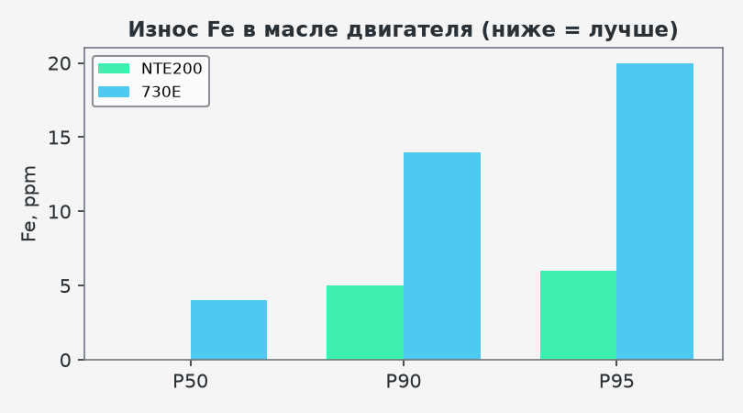
ЭКСПЛУАТАЦИЯ
Топливо и масло
Топливо: 25+ паспортов, сера 2–10 мг/кг (Е5, в 2,4× ниже порога Cummins). Исключено.
Масло ДВС (2024–2026, 1827 проб NTE200): Газпромнефть G-Profi MSI Plus + TEBOIL Super HPD Plus, оба 15W-40 CI-4. = как на 730E → не дифференцирует.
Состояние масла отличное: TBN 9,7 (норма ≥2,5), САЖА 0,3 (низкая), окисление 0,1, Fe P95=6.
Низкая сажа ОПРОВЕРГАЕТ версию NHL про «сажа/зола → износ клапанов». Отказ ТЕРМИЧЕСКИЙ.
АО Развитие • QSK50 / NTE200 • Полюс Магадан • 2026 • Конфиденциально

Slide 9
ТОПЛИВО · ЧИСТОТА
Чистота топлива (ISO 4406) — технический анализ
Cummins (бак): 18/16/13
Вход в цилиндры: 12/9/6
MCRS: 2100 бар, зазор форсунок 2–5 мкм
Маш
Бак
После грубой
После тонкой
vs 18/16/13
vs 12/9/6
• Топливо в баке грязнее нормы Cummins на всех машинах.
• После фильтрации в 18/16/13 укладывается только №46; цель 12/9/6 не достигается нигде (≈32× грязнее по >4 мкм).
• Грубый фильтр местами УХУДШАЕТ чистоту (№82: 21→23) — насыщен/деградирован.
• Топливо одно для NTE200 и 730E → не дифференцирует отказ, но угрожает форсункам MCRS (отказы форсунок #51/#47/#43).
№46
19/16/15
20/17/16
17/13/13
✅
❌
№47
19/17/16
21/19/18
19/16/14
❌
❌
№81
20/16/15
21/19/17
21/18/17
❌
❌
№82
21/17/15
23/20/19
21/16/14
❌
❌
Вывод: бортовая фильтрация недостаточна; требуется доп. фильтрация до бака (Cummins) и тонкая под 12/9/6 (Fleetguard).
АО Развитие • QSK50 / NTE200 • Полюс Магадан • 2026 • Конфиденциально

Slide 10
ТОПЛИВО · ФОРСУНКИ
Тесты форсунок (стенд CR-2) и отказы
#82 — испытаны все 16 форсунок (стенд «Поток CR-2», 03.06.2026, Cummins CRI 2867147):
1L
1R
2L
2R
3L
3R
4L
4R
норма
брак 2
норма
брак 2
брак 1
брак 2
брак 1
брак 1
5L
5R
6L
6R
7L
7R
8L
8R
норма
норма
норма
норма
брак 1
брак 1
норма
брак 2
✅ норма 7 · ❌ брак по 1 точке 5 · ❌❌ брак по 2 точкам 4 → дефектных 9 из 16 (56%)
Характер брака — ПЕРЕЛИВ на малой нагрузке/пилоте (точки P03/P04 выше допуска) → локальное переобогащение, вклад в рост EGT (дополнительно к TIB=200%).
Полевые отказы: #85 — износ плунжерной пары (8002 м/ч); #72 — утечка дренаж цил.5; #43 — замена форсунок. ЭБУ: #51 — FC 1549/323/1557 (цепи форсунок).
Драйвер износа — грязное топливо (хуже норм 18/16/13 и 12/9/6) для MCRS (зазоры 2–5 мкм). 730E на стенде не испытаны — прямого сравнения нет.
АО Развитие • QSK50 / NTE200 • Полюс Магадан • 2026 • Конфиденциально

Slide 11
ФОРСУНКИ · КОРРЕЛЯЦИЯ
Корреляция: форсунки ↔ цилиндры ↔ EGT (#82)
Два самых горячих цилиндра Ц2 и Ц6 (567 °C, лимит 520) — это форсунки 1R и 3R,
обе «брак(2)» с ПЕРЕЛИВОМ на P03/P04 → локальное переобогащение → рост EGT → термоудар клапана.
Показатель
A-банк (L, нечёт.)
B-банк (R, чёт.)
B-банк: и больше дефектных форсунок, и выше EGT — согласованный паттерн.
Оговорки: часть форсунок недоливает; Ц11 — датчик неисправен; 730E не испытаны.
Дефектных форсунок
3 / 8
6 / 8
Средняя EGT (DML #82)
~465 °C
~525 °C (+60)
Самые горячие цил.
—
Ц2=567, Ц6=567
Перелив форсунок — отягчающий фактор поверх калибровки ЭБУ (TIB=200%), усиливающий дисбаланс в горячих цилиндрах.
Карта цилиндров принята Ц(2k−1)=kL, Ц(2k)=kR (ECM144=A / ECM1=B) — требует подтверждения схемой NHL.
АО Развитие • QSK50 / NTE200 • Полюс Магадан • 2026 • Конфиденциально

Slide 12
ЧАСТЬ II
Отдел надёжности — анализ

Slide 13
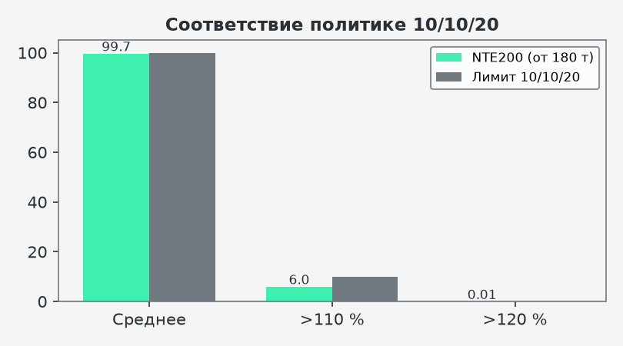
НАГРУЗКА
Грузоподъёмность и политика 10/10/20
Метрика
Ср.
>110%
>120%
Макс
FinalPayload/180 т
99,7%
6,0%
0,01%
133%
Родное LoadPercentage
102,8%
8,2%
0,10%
145%
Вывод: парк СООТВЕТСТВУЕТ 10/10/20 (среднее ≈100%, >120% практически нет).
Систематическая перегрузка как значимый фактор НЕ подтверждается.
Прежний тезис «макс 295 т / нарушены все критерии» — ошибка (номинал брался 220 т вместо 180 т). Корректно: макс 133% ≈ 239 т.
АО Развитие • QSK50 / NTE200 • Полюс Магадан • 2026 • Конфиденциально

Slide 14
ПРОИЗВОДИТЕЛЬНОСТЬ
Производительность парка
65,5 млн т
365 069
30,6 мин
перевезено всего
рейсов (131 файл)
средний цикл
4,32 км
31 км/ч
6 888
гружёный пробег
скорость гружёного
рейсов/машину
АО Развитие • QSK50 / NTE200 • Полюс Магадан • 2026 • Конфиденциально

Slide 15
АНАЛИЗ
Анализ всех отказов и возможных причин
Возможная причина
Вердикт
Калибровка ЭБУ (TIB + отключённые защиты)
🔴 Коренная
Отсутствие Stellite (NHL)
🟠 Вторичный
Перегрузка
🟢 Не значима (10/10/20)
Абразивный/зольный износ (версия NHL)
🟢 Ослаблена (низкий Fe)
Марка/класс масла
🟢 Не дифференцирует
Топливо (сера)
🟢 Исключено
Естественный износ
🟢 Исключён (#83 при 2 776 ч)
АО Развитие • QSK50 / NTE200 • Полюс Магадан • 2026 • Конфиденциально

Slide 16
КАЛИБРОВКА ЭБУ
15 параметров ЭБУ: NTE200 vs 730E (1/2)
Параметр
730E
NTE200
Влияние
TIB верхний предел коррекции топлива
100%
200%
переобогащение / поздний впрыск
Снижение оборотов по T масла
Вкл
ВЫКЛ
нет защиты от перегрева масла
Триггер high T наддувочного воздуха
54 °C
ВЫКЛ
нет тревоги перегрева наддува
Триггер high T ОЖ
85 °C
ВЫКЛ
нет сигнала перегрева ОЖ
Триггер high T топлива
68 °C
ВЫКЛ
нет тревоги перегрева топлива
Задержка снижения мощности (масло)
0 с
51 с
полная мощность в перегреве
Задержка снижения мощности (ОЖ)
0 с
43 с
43 с без снижения нагрузки
АО Развитие • QSK50 / NTE200 • Полюс Магадан • 2026 • Конфиденциально

Slide 17
КАЛИБРОВКА ЭБУ
15 параметров ЭБУ: NTE200 vs 730E (2/2)
Параметр
730E
NTE200
Влияние
Макс. рабочие обороты
1990
2100
EGT +25–35 °C, удары клапанов
Макс. обороты (реф. 2/3)
1990
2225,8
раскрутка в отд. режимах
Макс. наклон регулятора (droop)
0%
20%
±20% колебаний оборотов
Горячий стоп — момент (верх.)
5509
3650 Н·м
срабатывает раньше
Горячий стоп — момент (нижн.)
4722
1850 Н·м
нестабильный гистерезис
Топливный код (карта впрыска)
FC0BU52
FC0WH95
иная модель сгорания
Пуск вентилятора охл. наддува
50 °C
46 °C
компенсация, не защита
Вывод: NTE200 отключает все триггеры перегрева и допускает более высокие обороты/нагрузку.
АО Развитие • QSK50 / NTE200 • Полюс Магадан • 2026 • Конфиденциально

Slide 18
СИНТЕЗ
Аналитическое сравнение параметров, влияющих на отказ
Параметр
NTE200
730E
Дифференцирует отказ?
TIB коррекция топлива
200%
100%
🔴 ДА — калибровка
Защита по T масла (derate)
ВЫКЛ
ВКЛ
🔴 ДА — калибровка
Триггеры перегрева (ОЖ/наддув/топл)
ВЫКЛ
ВКЛ
🔴 ДА — калибровка
Макс. обороты, об/мин
2100
1990
🔴 ДА — калибровка
EGT пиковая (цил.), °C
567
~540
🔴 следствие
Наплавка Stellite клапана
нет
нет*
🟠 фон (конструкция)
Нагрузка (10/10/20)
соблюд.
соблюд.
🟢 нет
Масло: марка / класс
15W-40 CI-4
15W-40 CI-4
🟢 нет
Сажа в масле (ST)
0,3
0,4
🟢 нет
TBN / износ Fe P95
9,7 / 6
9,5 / 16
🟢 нет (Fe ниже)
Топливо (сера), мг/кг
≤10
≤10
🟢 нет
Все дифференцирующие параметры (🔴) — в калибровке ЭБУ. Эксплуатация (масло/нагрузка/топливо, 🟢) — не различает парки.
АО Развитие • QSK50 / NTE200 • Полюс Магадан • 2026 • Конфиденциально

Slide 19
ПЕРЕПИСКА
Оценка писем NHL и Cummins
Тезис письма
Вердикт
NHL: износ от зольности масла (SAPS)
❌ смещает на эксплуатацию (низкий Fe)
NHL: пыль из карьера
❌ переоценка (Si подчинён)
NHL: Stellite не нужен «для rated»
❌ ложный (NTE200 ≠ rated: 567 °C)
NHL: регулировка клапанов на 1500/5000 ч
⚠️ косвенное признание проблемы
Cummins: масло CES20078 достаточно
❌ уход от корня
Cummins: на NTE200 защита по T масла отключена
✅ ПОДТВЕРЖДАЕТ нашу находку
Cummins: «не поставляет Stellite»
❌ уход от ответственности
АО Развитие • QSK50 / NTE200 • Полюс Магадан • 2026 • Конфиденциально

Slide 20
ОБЪЕКТИВНОСТЬ
Достоверность и пробелы данных
Пункт
Статус
Даты ремонтов #47, #48
❌ расходятся между источниками
Счёт ремонтов («30/24+» vs ~13)
❌ прежняя оценка завышена
«0 отказов 730E»
⚠️ нет полного реестра ремонтов 730E
Цитаты Cummins 378-010/011, лимит 520 °C
⚠️ без дословного первоисточника
EGT 567 (#82 DML) vs 329 (#83 INSITE)
⚠️ разные машины/условия
Тоннаж 220 т / «295 т»
❌ исправлено на 180 т (239 т)
Период проб масла
✅ 2024-02 — 2025-12
АО Развитие • QSK50 / NTE200 • Полюс Магадан • 2026 • Конфиденциально

Slide 21
ДЕЙСТВИЯ
Рекомендации
НЕМЕДЛЕННО
• Перекалибровать ЭБУ NTE200 под профиль 730E: TIB 100%, включить защиту по T масла и триггеры перегрева, убрать задержки derate, снизить max обороты до 1990.
• Контрольный DML после перекалибровки — подтвердить снижение EGT.
• Заменить датчики EGT с FC1531/1619 (#82, #67).
СРЕДНЕСРОЧНО
• Запрос NHL/Cummins: обоснование исключения Stellite и отключения защит; поставка клапанов с наплавкой.
• Унифицировать прошивку ЭБУ (.07/.08).
• Сопоставить FC611/EGT-коды с историей ремонтов.
ДОЛГОСРОЧНО
• Мониторинг EGT и FC611 в реальном времени.
• Устранить нарушение по паспорту топлива №246.
АО Развитие • QSK50 / NTE200 • Полюс Магадан • 2026 • Конфиденциально

Slide 22
Коренная причина — калибровка ЭБУ (TIB + отключённые защиты),
усугублённая отсутствием наплавки Stellite.
Перегрузка и масло — не дифференцирующие факторы (подтверждено данными).
АО «Развитие» · техническая служба + отдел надёжности · 2026

